Slide 1
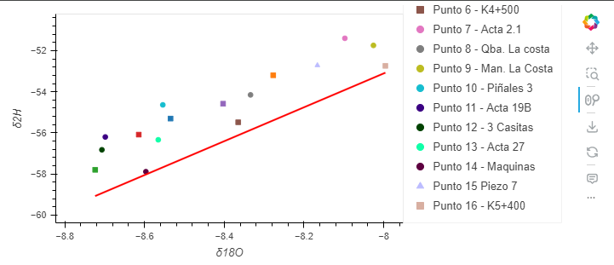
Queb.
Balastrera
Piñales
El Recreo
Aguila
Queb.
Patio Bonito

Slide 2
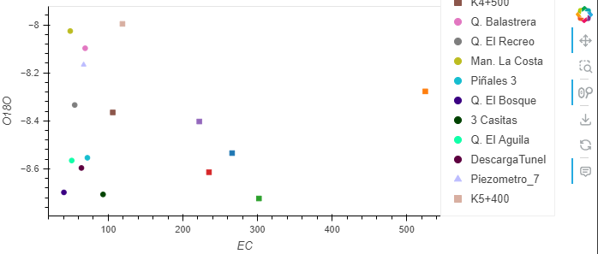
Queb.
Balastrera
Queb.
El Recreo

